Slide 1

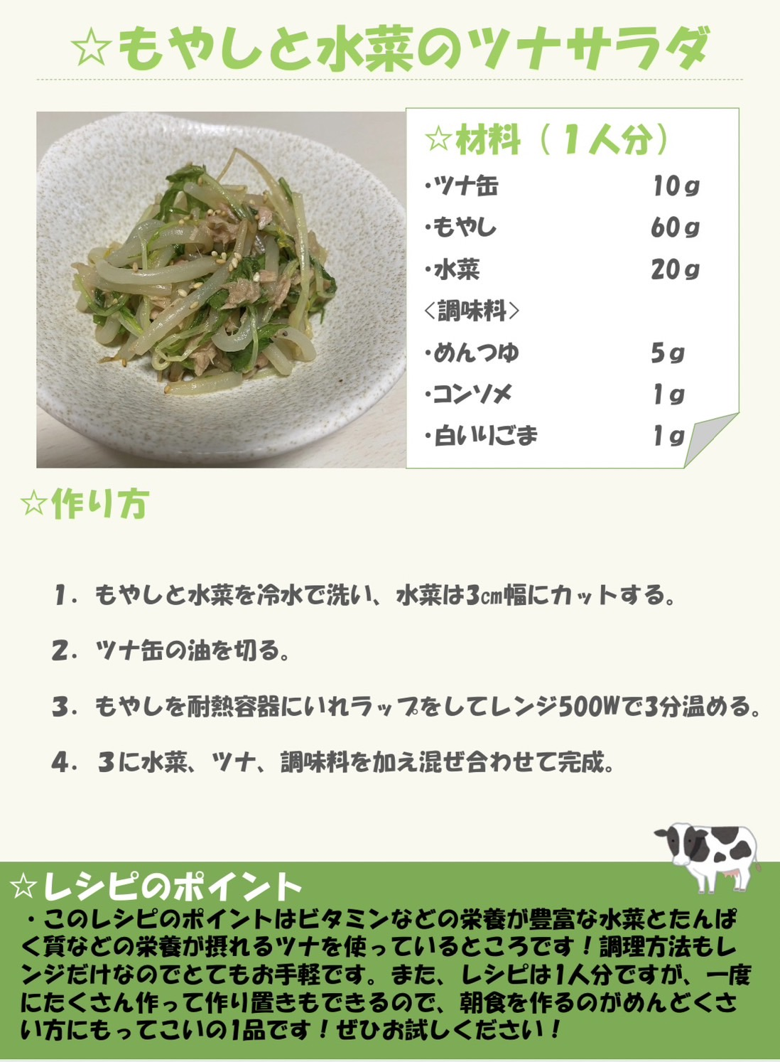
Notes:
レシピについてはプロジェクトメンバーで主食，主菜，副菜，デザート等のカテゴリに分けて，試作やメニューの作成を行い，対象者がレシピを参考にする際に柔軟に対応できるようなレシピ提供を心掛けました．
また，企画時点では朝食の重要性についての講義動画をオンデマンド形式で配信したいと考えていましたが，時間の都合上配信は中止としました。

